Slide 1
সবাইকে শুভেচ্ছা
সবাইকে শুভেচ্ছা
সবাইকে শুভেচ্ছা

Slide 2
মোঃ জিয়াউল হক
সহকারী শিক্ষক
পোথাট্টি সরকারি
প্রাথমিক বিদ্যালয়
দুপচাঁচিয়া, বগুড়া।

Slide 3
পাঠ পরিচিতি বিষয়ঃ ইসলাম ও নৈতিক শিক্ষা শ্রেণিঃ তৃতীয় পাঠের শিরোনামঃ এবাদত পাঠ্যাংশঃসালাতের নিয়ম----সালাত হয়ে যাবে।

Slide 4
শিখনফল ১। সালাতের নিয়ম কানুন শিখবে ও বলবে ।

Slide 5
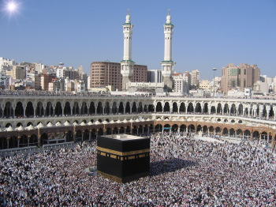
আবেগ সৃষ্টি

Slide 6
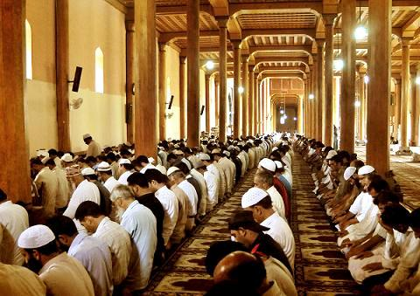
সালাতের নিয়ম

Slide 7
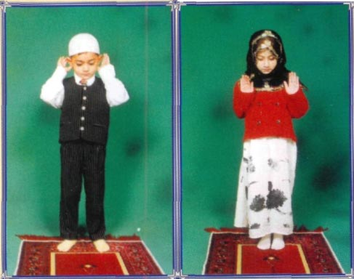
তাকবিরে তহরিমা অবস্থায় তাকবিরে তহরিমা অবস্থায় (বালক) (বালিকা)

Slide 8
রুকুরত অবস্থায় রুকুরত অবস্থায় ( বালক ) (বালিকা)

Slide 9
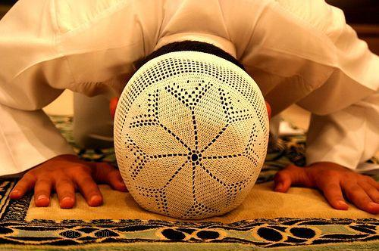
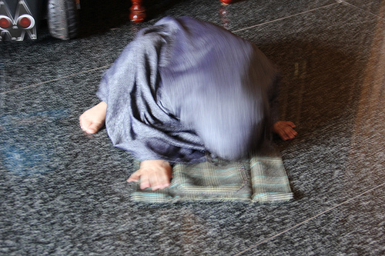
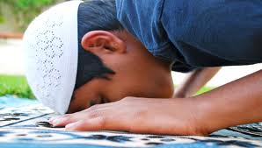
সিজদারত অবস্থায় (বালিকা) সিজদারত অবস্থায় ( বালক )

Slide 10
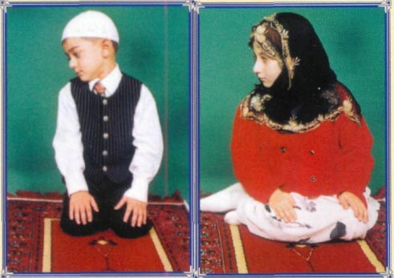
সালাম ফেরা অবস্থায় সালাম ফেরা অবস্থায় ( বালক ) (বালিকা)

Slide 11
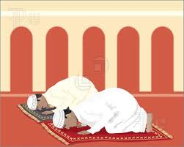
ব্যবহারিক কাজ কয়েক জন বালক বালিকাকে ডেকে সালাত আদায় করা শেখাব ।

Slide 12
মূল্যায়ন ( মৌখিক ) ১। কোন দিকে মুখ করে নামাজ আদায় করতে হয় ? ২। ছেলেদের কোথায় হাত বাঁধতে হয় ? ৩। মেয়েদের কোথায় হাত বাঁধতে হয় ?

Slide 13
লিখিত মূল্যায়ন ১। রুকুতে কী বলতে হয় ? ২। সিজদাতে কী বলতে হয় ? ৩। সালাম ফিরতে কী বলতে হয় ?

Slide 14
মূল্যায়ন (ব্যবহারিক) কয়েকজন শিশুকে ডেকে নির্দেশনামত কাজ করে দেখাতে বলব।

Slide 15
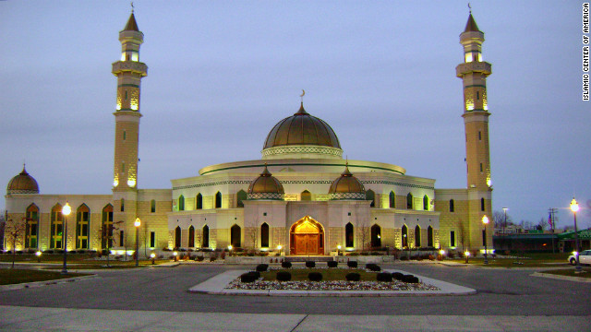
সবাইকে ধন্যবাদ

